Slide 1
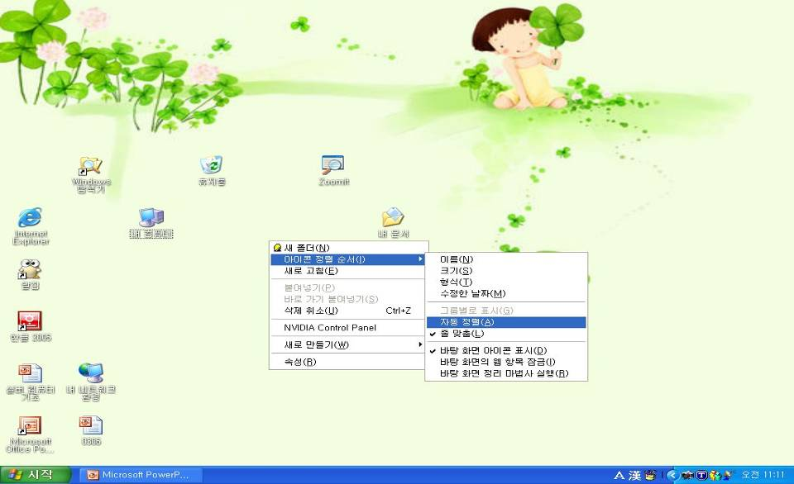
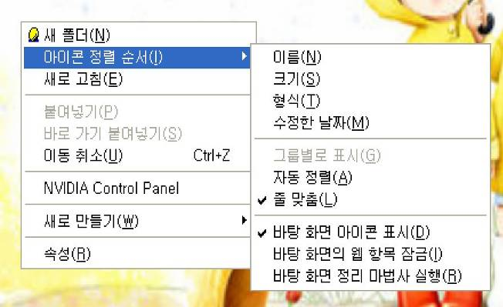
아이콘들이 여기 저기… 줄을 서시요~~
①
②
오른쪽 마우스를 클릭
①아이콘정렬 순서에 마우스 이동
②자동정렬 선택 후 클릭

Slide 2
알고 가기
자동정렬
자동 정렬을 체크해 두면, 아이콘을 다른 장소로 이동 하더라도 자동으로 순서가 다시 정렬 됩니다.

Slide 3
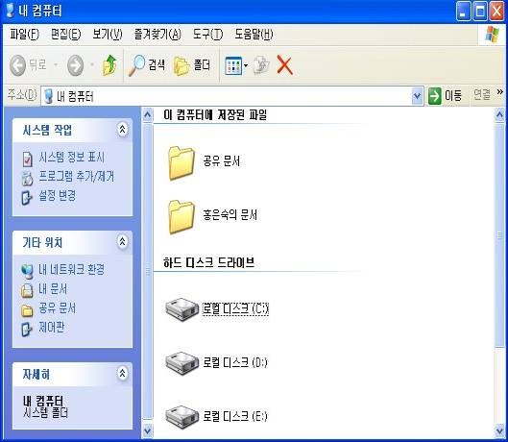
창에 대하여…Ⅰ
제목 표시줄
메뉴 표시줄
도구 모음
수직 이동줄
Notes:
제목 표시줄 – 현재 사용중인 창의 제목이 표시된다
메뉴 표시줄 – 현재 창에서 사용할 수 있는 주 메뉴 항목들이 표시된다
도구 모음 – 현재 창에서 자주 사용되는 메뉴들을 빠르게 사용할 수 있도록
도구 아이콘들을 모아 둔 것이다
수직 이동줄 – 이동줄은 문서의 양이 많아 한 화면에서 모두 표시할 수 없을 때 자동으로 표시되며 이동줄의 각 부분을 클릭하거나 드래그하여 화면을 이동,내용에 따라 수평 이동줄이 표시되기도 한다.

Slide 4

창에 대하여…Ⅱ
최소화 단추 - 창이 최소화 되어 작업 표시줄 상의 단추로 표시
최대화 단추 – 창의 크기가 화면의 전체 크기에 맞추어 최대로 확대
최대화된 상태에서는 단추가 표시
닫기 단추 – 창을 닫아 프로그램을 종료

Slide 5
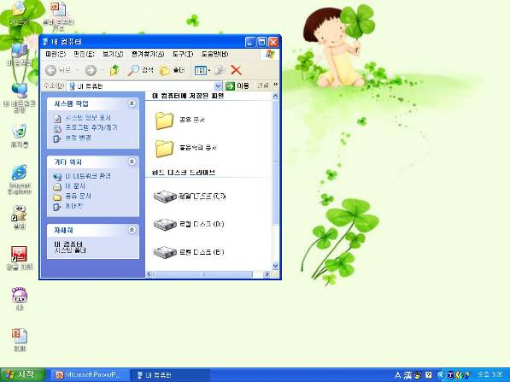
창에 대하여…Ⅲ
① 내 컴퓨터 창을 연다
②내 컴퓨터 창의 제목 표시줄에서 마우스
단추를 누른 후 다른 곳으로 드래그 앤 드롭하면
창의 위치가 이동된다

Slide 6
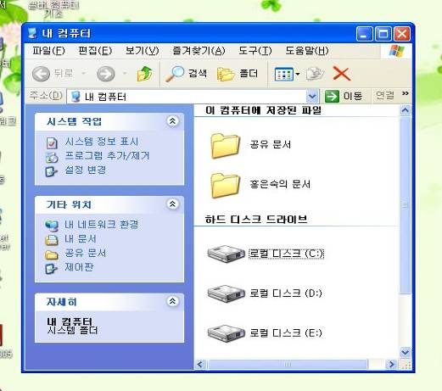
창에 대하여…Ⅳ
위치를 조절하고자 하는
창 테두리에 마우스를
위치시키면 마우스 포인터의 모양이 보기와 같이 나타날때 원하는 방향으로 드래그 앤 드롭한다

Slide 7
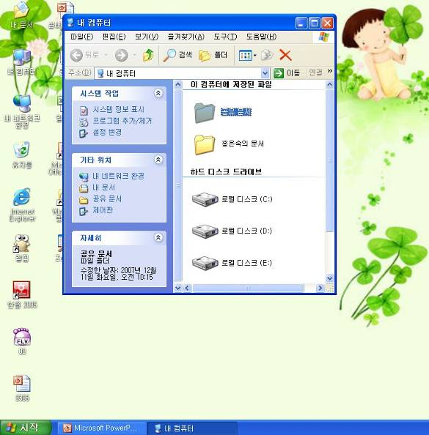
창 다루기 연습
최소화
①내 컴퓨터 아이콘을 더블
클릭하여 내 컴퓨터 창을 연다.
②최소화 단추를 클릭하여 창을
최소화시킨다
③작업 표시줄에 내 컴퓨터 단추를
클릭하여 창을 원래대로 복원한다
④닫기 단추를 클릭하여 창을 닫는다

Slide 8
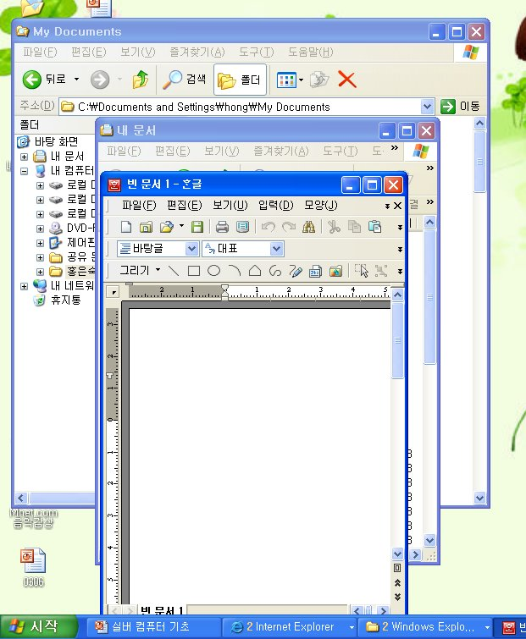
여기서 잠깐
닫기
최소화
창이 여러 개 열려있어요 어떻게 하죠?
최소화하거나 닫기 버튼을 클릭하시면 됩니다
최소화 – 작업표시줄에 임시로 내려 놓는 것
닫기 – 창을 완전히 닫아 주는 것

Slide 9
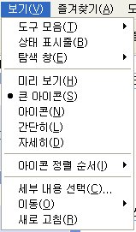

메뉴 사용 알고 가기
메뉴 이름 옆에 가 있는 경우 :
선택하면 옆으로 하위 메뉴가 표시
메뉴 이름 옆에 ‘  ’ ‘  ’ 가 있는 경우 :
현재 해당 항목이 선택되어 있음을 의미
메뉴 이름 옆에 ‘ ... ‘가 있는 경우
클릭하면 대화 상자가 표시된다는 의미

Slide 10
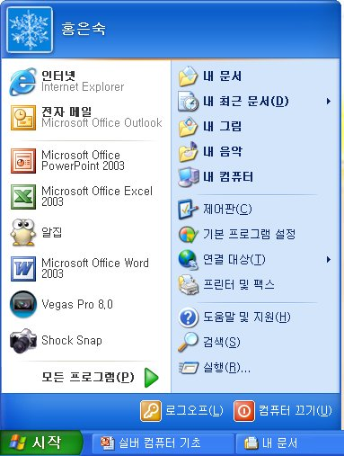
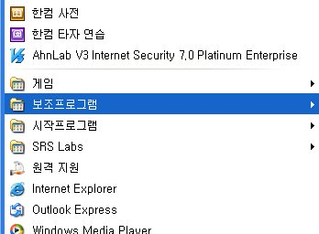
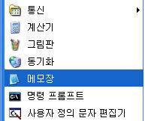
프로그램 실행과 종료
시작 – 모든프로그램 – 보조프로그램 – 메모장 클릭

Slide 11
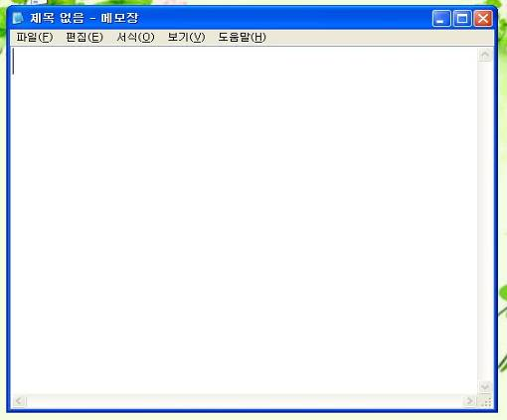
프로그램 실행과 종료
메모장이 실행됩니다
메모장 “창닫기”를 클릭합니다
창이 닫히면서 프로그램이 종료됩니다

Slide 12
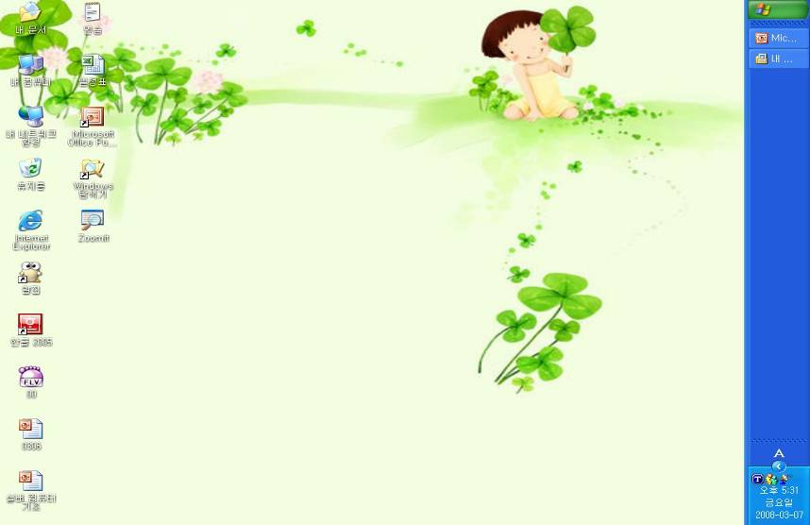
작업 표시줄 위치 이동하기
작업 표시줄은 기본적으로 화면의 아래에 표시되지만 화면의
위쪽, 왼쪽, 오른쪽중 원하는 곳으로 이동시킬 수 있습니다
① 작업 표시줄의 빈 곳에 마우스를 위치시킨다
② 왼쪽마우스를 클릭한 상태로 원하는 방향으로 마우스를 드래그한다.
작업표시줄의 위치가 이동되면 마우스 단추에서 손을 뗀다
③ 원래대로 작업 표시줄의 위치를 아래쪽으로 이동시킨다
②
①

Slide 13
작업 표시줄 설정하기
작업 표시줄 잠금 설정
① 마우스를 작업 표시줄에 올려 놓고 오른쪽 마우스를
클릭합니다
② 창이 열린 중에 “ 작업 표시줄 잠금”을 선택하여
클릭합니다
간혹 작업표시줄이 움직여서 본인도 모르게 위,옆으로
이동되는 경우가 있어요 이것을 방지하기 위해서 설정.

Slide 14

4
환경 설정하기

Slide 15
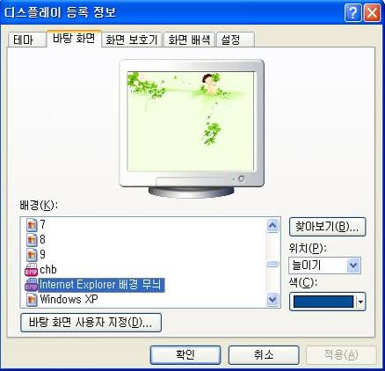
바탕화면 산뜻하게.. 바꾸기
[탭 단추]
여러 개의 탭으로 구성되어
있을 때 표시(각 탭의 이름을
클릭하면 해당 탭으로 이동)
[콤보 상자]
클릭하면 아래로 늘어진
목록이 표시되며, 원하는
항목을 클릭하여 선택
[목록 상자]
목록이 표시되며 원하는
항목을 마우스로 클릭하여 선택
[확인] - 선택한 항목을 적용하고 대화상자를 닫음
[취소] – 선택한 항목을 적용하지 않고 대화상자를 닫음
[적용] – 선택한 항목을 적용하되, 대화상자를 닫지 않음

Slide 16
바탕화면 바꾸기
① 바탕화면에서 빈 공간에 오른쪽마우스를 클릭하세요
② 디스플레이 창이 열립니다. “바탕화면” 탭을
클릭하세요
③ “배경” 아래로 목록상자에서 바꾸고자 하는 그림을
선택하세요(선택하시면 모니터 화면에서 미리보기 가능)
“확인”을 클릭하세요
바탕화면 배경을 내 마음대로…

Slide 17
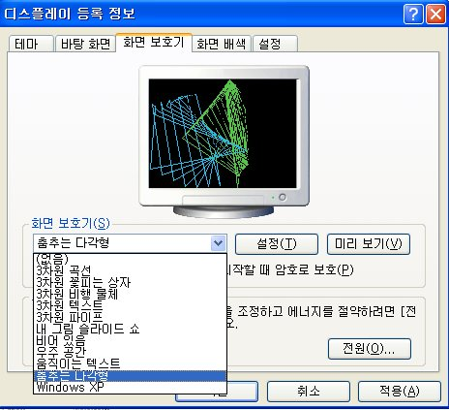
화면 보호기 설정…Ⅰ
바탕화면에서 오른쪽단추클릭
“속성” 을 선택하여 클릭
디스플레이 상자에서
내림 단추를 이용하여
화면보호기를 선택하여 클릭
①
②

Slide 18
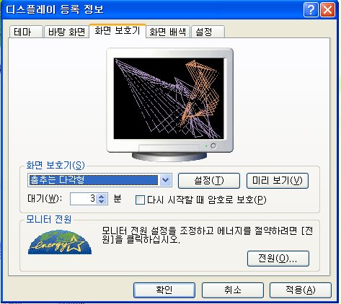
화면 보호기 설정…Ⅱ
“대기” 입력란에 원하는
대기 시간을 직접 입력
“확인” 단추를 클릭

